Slide 1
李泽坤 2019-10-10
机器学习算法之
EM算法及其推广

Slide 2
内容目录
01
EM算法的引入
02
EM算法的导出
03
EM算法的收敛性
04
高斯混合模型参数估计的EM算法
05
EM算法的推广
Notes:
首先我来简单介绍一下这个题目。

Slide 3
什么是EM算法
EM算法是一种迭代算法，用于含有隐变量的概率模型参数的极大似然估计，或极大后验概率估计。
每次迭代分两部分组成：
E步：求期望
M步：求极大

Slide 4
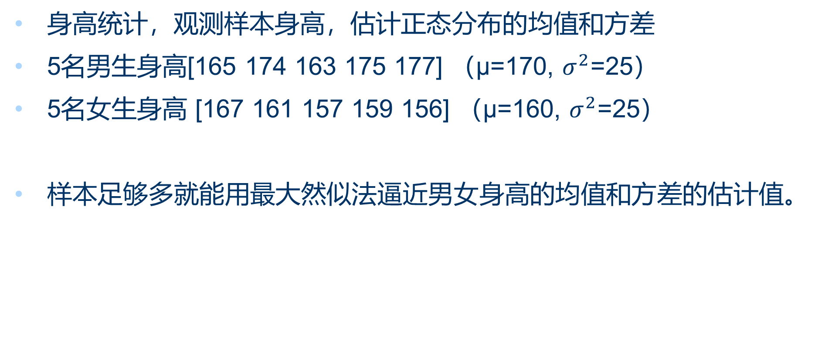
EM算法的引入
身高统计，观测样本身高，估计正态分布的均值和方差
5名男生身高[165 174 163 175 177] （μ=170, $σ^{2}$=25）
5名女生身高 [167 161 157 159 156] （μ=160, $σ^{2}$=25）
样本足够多就能用最大然似法逼近男女身高的均值和方差的估计值。
Notes:
假设我们要做这样一件事：统计我们学校的男生和女生的身高，估计身高分布的均值和方差。我们从学校抽样出一些男生和女生来，假如各五个，统计样本均值和方差，用极大然似法就能求出均值和方差的估计值。
极大然似法，求使得该样本出现的概率最大的参数。

Slide 5
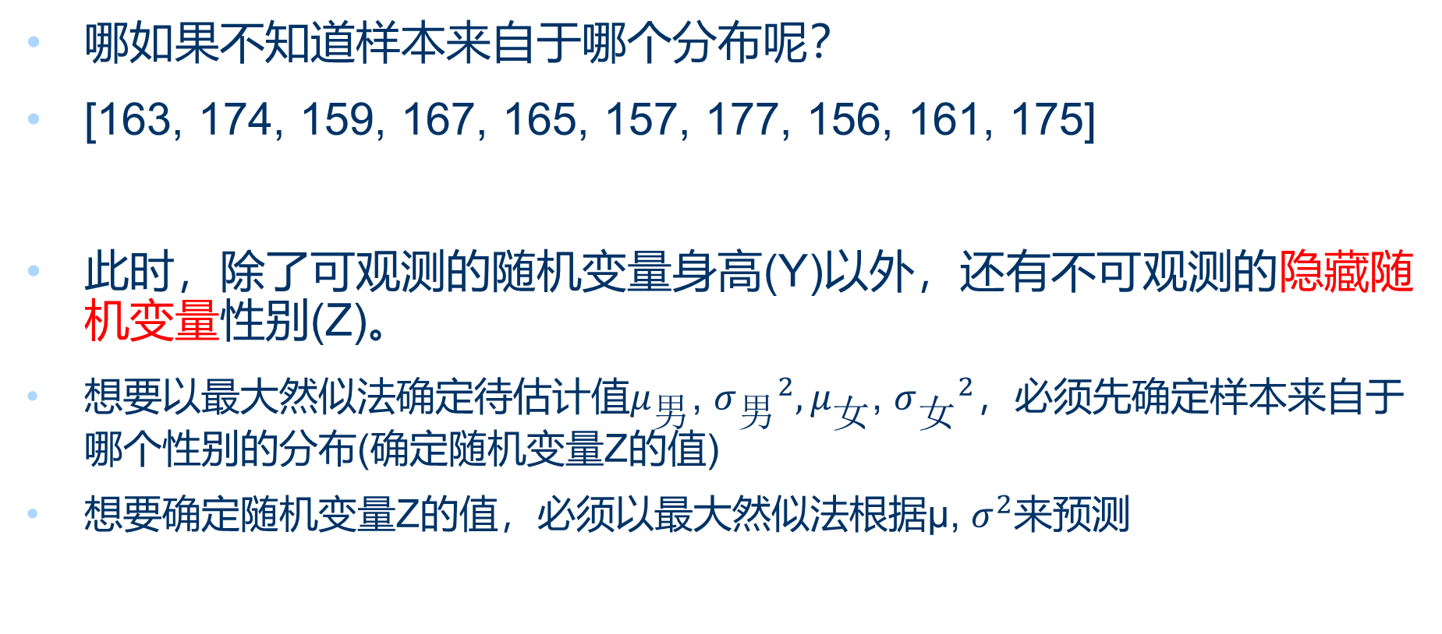
EM算法的引入
哪如果不知道样本来自于哪个分布呢？
[163, 174, 159, 167, 165, 157, 177, 156, 161, 175]
此时，除了可观测的随机变量身高(Y)以外，还有不可观测的隐藏随机变量性别(Z)。
想要以最大然似法确定待估计值$μ_{男}$, ${σ_{男}}^{2},μ_{女}\text{, }{σ_{女}}^{2}$，必须先确定样本来自于哪个性别的分布(确定随机变量Z的值)
想要确定随机变量Z的值，必须以最大然似法根据μ, $σ^{2}$来预测
Notes:
现在改变一下情况，如果在身高测量的时候，记录员没有记录性别信息，身高来自两个不同的分布，但我们又无法确定。

Slide 6
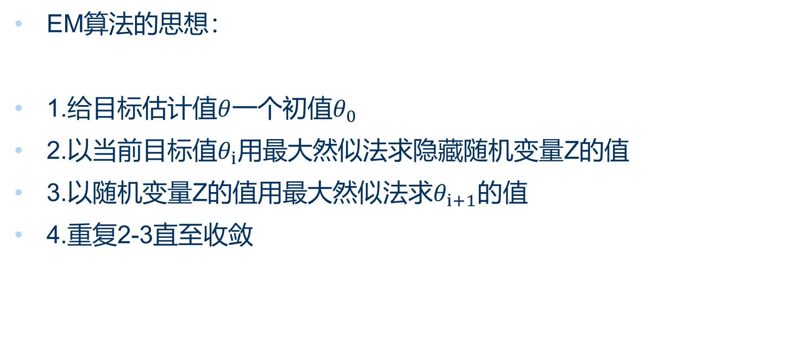
EM算法的引入
EM算法的思想：
1.给目标估计值$θ$一个初值$θ_{0}$
2.以当前目标值$θ_{i}$用最大然似法求隐藏随机变量Z的值
3.以随机变量Z的值用最大然似法求$θ_{i+1}$的值
4.重复2-3直至收敛

Slide 7
内容目录
01
EM算法的引入
02
EM算法的导出
03
EM算法的收敛性
04
高斯混合模型参数估计的EM算法
05
EM算法的推广
Notes:
首先我来简单介绍一下这个题目。

Slide 8
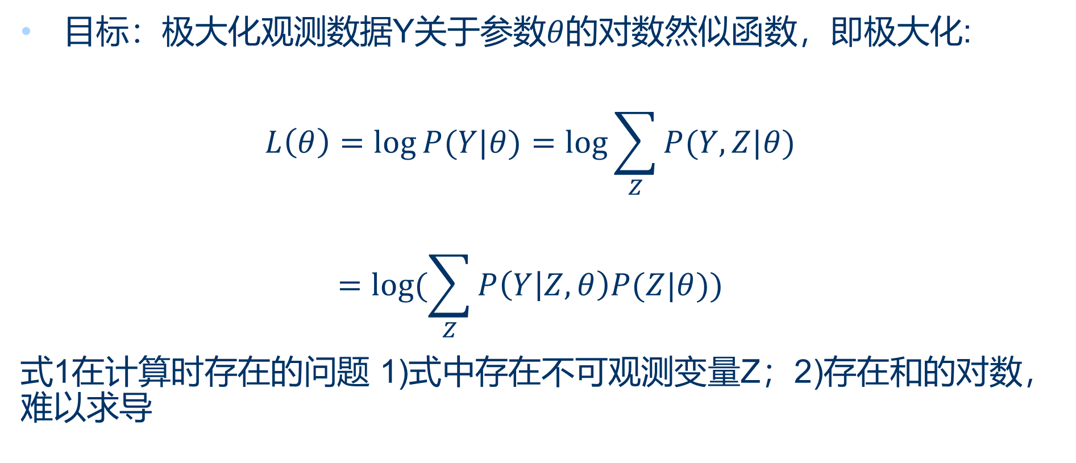
EM算法的导出
目标：极大化观测数据Y关于参数𝜃的对数然似函数，即极大化:
$$L\left(θ\right)=\log{P(Y|θ)=\log{\sum_{Z}{P(Y,Z|θ)}}}$$
$$=log{(\sum_{Z}{P\left(Y | Z,θ\right)P(Z|θ)})}$$
式1在计算时存在的问题 1)式中存在不可观测变量Z；2)存在和的对数，难以求导
(全概率公式)
(式1)

Slide 9
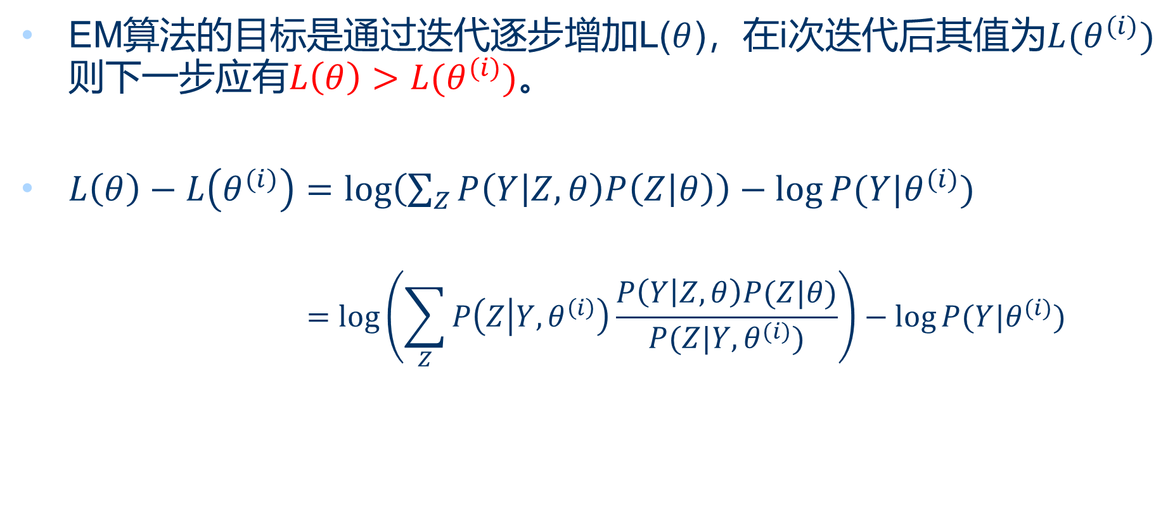

EM算法的导出
EM算法的目标是通过迭代逐步增加L($θ$)，在i次迭代后其值为$L(θ^{(i)})$则下一步应有$L\left(θ\right)>L(θ^{(i)})$。
$L\left(θ\right)−L\left(θ^{(i)}\right)=\log\left(\sum_{Z}{P\left(Y | Z,θ\right)P\left(Z | θ\right)}\right)−\log{P(Y|θ^{(i)})}$
$$=\log\left(\sum_{Z}{P\left(Z | Y,θ^{\left(i\right)}\right)\frac{P\left(Y | Z,θ\right)P(Z|θ)}{P(Z|Y,θ^{(i)})}}\right)−\log{P(Y|θ^{(i)})}$$
$$E[f(Z)]$$
Notes:
𝜃是待估计值，$θ^{(i)}$是此时的数值

Slide 10
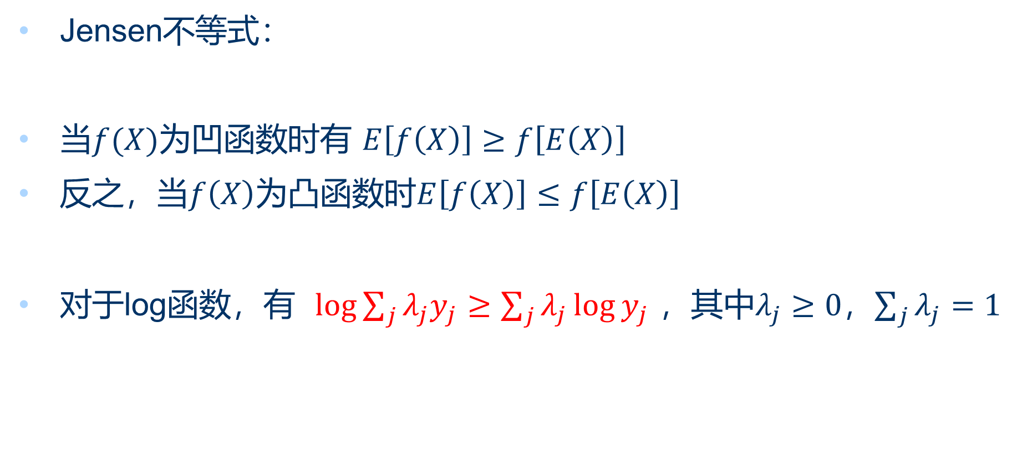
EM算法的导出
Jensen不等式：
当$f(X)$为凹函数时有 $E\left[f\left(X\right)\right]≥f\left[E\left(X\right)\right]$
反之，当$f\left(X\right)$为凸函数时$E\left[f\left(X\right)\right]≤f\left[E\left(X\right)\right]$
对于log函数，有 $\log{\sum_{j}{λ_{j}y_{j}}≥\sum_{j}{λ_{j}\log{y_{j}}}}$ ，其中$λ_{j}≥0$，$\sum_{j}{λ_{j}}=1$

Slide 11
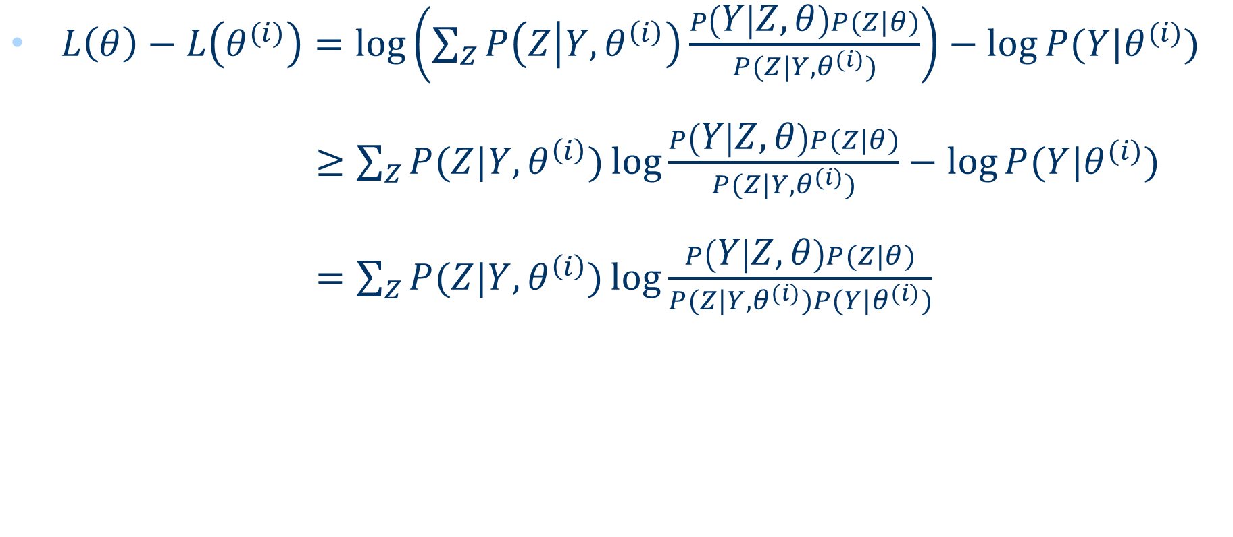
EM算法的导出
$L\left(θ\right)−L\left(θ^{(i)}\right)=\log\left(\sum_{Z}{P\left(Z | Y,θ^{\left(i\right)}\right)\frac{P\left(Y | Z,θ\right)P(Z|θ)}{P(Z|Y,θ^{(i)})}}\right)−\log{P(Y|θ^{(i)})}$
$≥\sum_{Z}{P(Z|Y,θ^{\left(i\right)})\log{\frac{P\left(Y | Z,θ\right)P(Z|θ)}{P(Z|Y,θ^{(i)})}}}−\log{P(Y|θ^{(i)})}$
$=\sum_{Z}{P(Z|Y,θ^{\left(i\right)})\log{\frac{P\left(Y | Z,θ\right)P(Z|θ)}{P(Z|Y,θ^{(i)})P(Y|θ^{(i)})}}}$
Jesen不等式
和为1
Notes:
对第一项使用jesen不等式进行变换，将和的对数变成对数的和

Slide 12
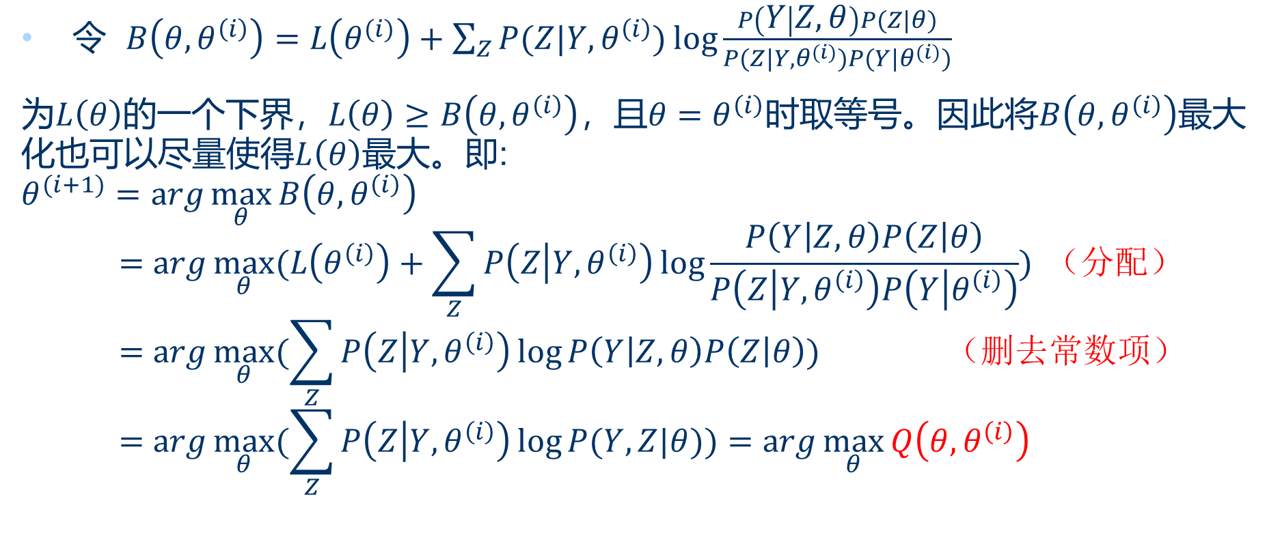

EM算法的导出
令 $B\left(θ,θ^{\left(i\right)}\right)=L\left(θ^{(i)}\right)+\sum_{Z}{P(Z|Y,θ^{\left(i\right)})\log{\frac{P\left(Y | Z,θ\right)P(Z|θ)}{P(Z|Y,θ^{(i)})P(Y|θ^{(i)})}}}$
为$L\left(θ\right)$的一个下界，$L\left(θ\right)≥B\left(θ,θ^{\left(i\right)}\right)$，且$θ=θ^{\left(i\right)}$时取等号。因此将$B\left(θ,θ^{\left(i\right)}\right)$最大化也可以尽量使得$L\left(θ\right)$最大。即:
$$θ^{(i+1)}=arg\max_{θ}{B\left(θ,θ^{\left(i\right)}\right)}$$
$$=arg\max_{θ}{(L\left(θ^{\left(i\right)}\right)+\sum_{Z}{P\left(Z | Y,θ^{\left(i\right)}\right)\log{\frac{P\left(Y | Z,θ\right)P\left(Z | θ\right)}{P\left(Z | Y,θ^{\left(i\right)}\right)P\left(Y | θ^{\left(i\right)}\right)}}})} （分配）$$
$$=arg\max_{θ}{(\sum_{Z}{P\left(Z | Y,θ^{\left(i\right)}\right)\log{P\left(Y | Z,θ\right)P\left(Z | θ\right)}})} （删去常数项）$$
$$=arg\max_{θ}{(\sum_{Z}{P\left(Z | Y,θ^{\left(i\right)}\right)\log{P(Y,Z|θ)}})}=arg\max_{θ}{Q\left(θ,θ^{\left(i\right)}\right)}$$
$θ=θ^{\left(i\right)}$时此项上下相同，值为1
Notes:
这里同样用到了分配
Log内的除号可以变为两项log相减，仅包含𝜃^((𝑖) ) 与𝑌的项为常数项

Slide 13
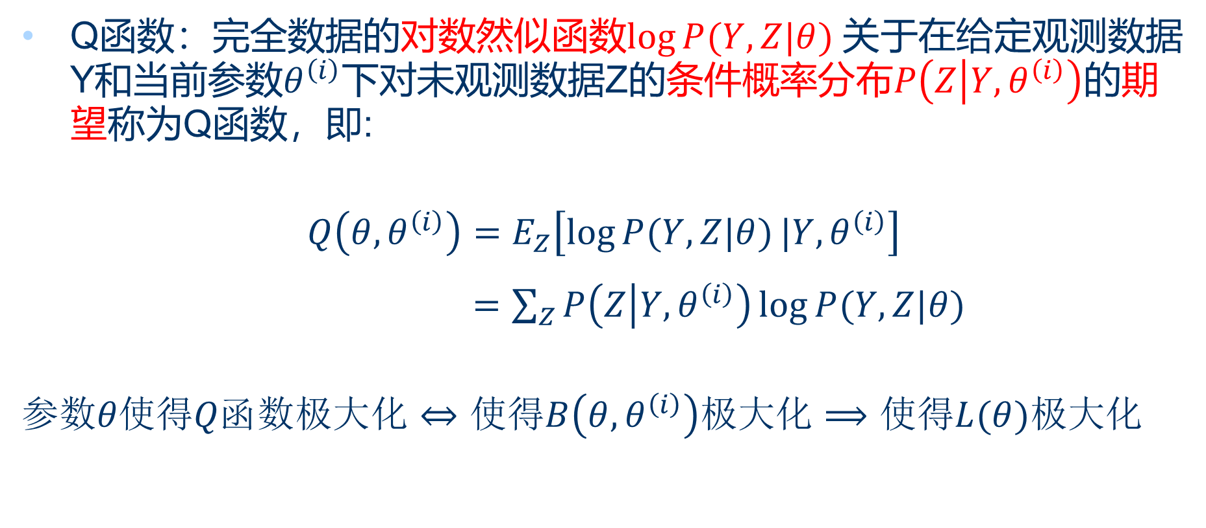
EM算法的导出
Q函数：完全数据的对数然似函数$\log{P(Y,Z|θ) }$关于在给定观测数据Y和当前参数$θ^{\left(i\right)}$下对未观测数据Z的条件概率分布$P\left(Z | Y,θ^{\left(i\right)}\right)$的期望称为Q函数，即:
$$Q\left(θ,θ^{\left(i\right)}\right)=E_{Z}\left[\log{P(Y,Z|θ)}|Y,θ^{\left(i\right)}\right]$$
$=\sum_{Z}{P\left(Z | Y,θ^{\left(i\right)}\right)\log{P(Y,Z|θ)}}$
$$参数θ使得Q函数极大化⇔使得B\left(θ,θ^{\left(i\right)}\right)极大化⟹使得L(θ)极大化$$

Slide 14

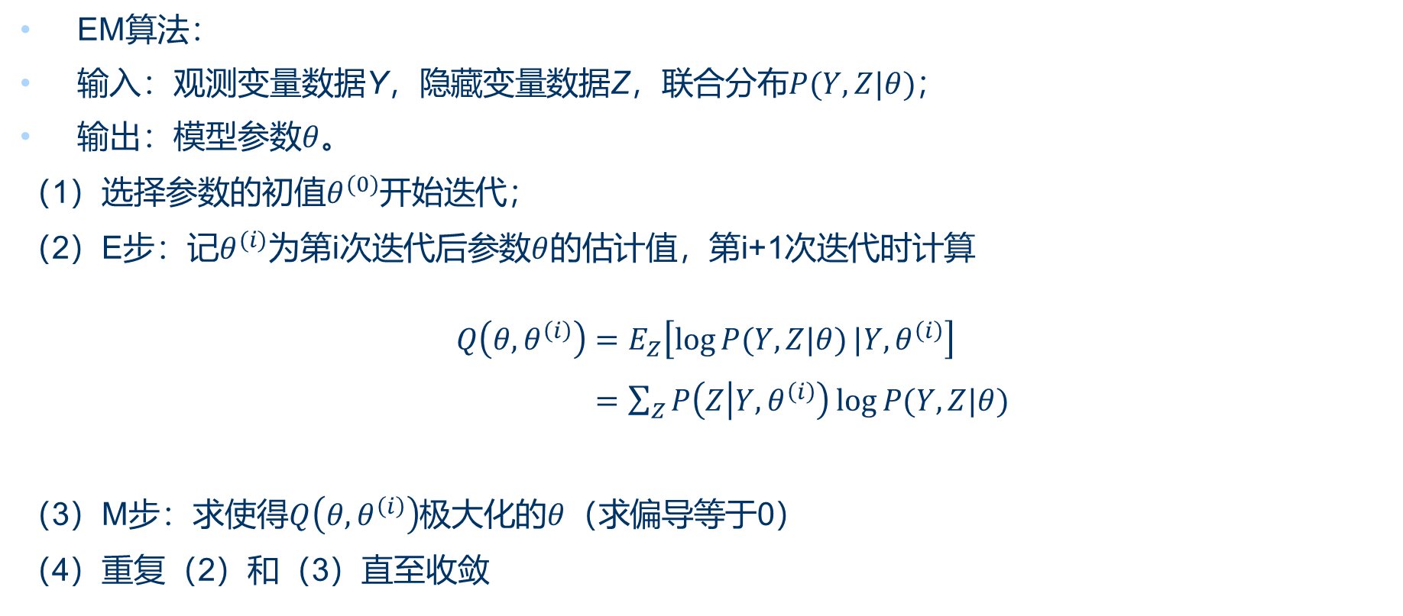
EM算法的导出
EM算法：
输入：观测变量数据Y，隐藏变量数据Z，联合分布$P(Y,Z|θ)$；
输出：模型参数$θ$。
（1）选择参数的初值$θ^{(0)}$开始迭代；
（2）E步：记$θ^{(i)}$为第i次迭代后参数$θ$的估计值，第i+1次迭代时计算
$$Q\left(θ,θ^{\left(i\right)}\right)=E_{Z}\left[\log{P(Y,Z|θ)}|Y,θ^{\left(i\right)}\right]$$
$=\sum_{Z}{P\left(Z | Y,θ^{\left(i\right)}\right)\log{P(Y,Z|θ)}}$
（3）M步：求使得$Q\left(θ,θ^{\left(i\right)}\right)$极大化的$θ$（求偏导等于0）
（4）重复（2）和（3）直至收敛
代入现$θ$值
等待优化

Slide 15
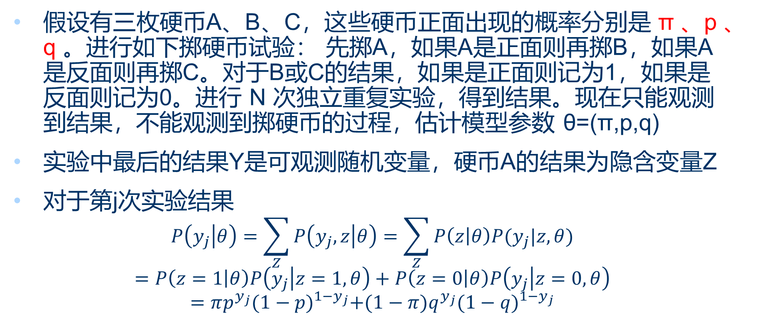
例：三硬币模型
假设有三枚硬币A、B、C，这些硬币正面出现的概率分别是 π 、p 、q 。进行如下掷硬币试验： 先掷A，如果A是正面则再掷B，如果A是反面则再掷C。对于B或C的结果，如果是正面则记为1，如果是反面则记为0。进行 N 次独立重复实验，得到结果。现在只能观测到结果，不能观测到掷硬币的过程，估计模型参数 θ=(π,p,q)
实验中最后的结果Y是可观测随机变量，硬币A的结果为隐含变量Z
对于第j次实验结果
$$P\left(y_{j} | θ\right)=\sum_{Z}{P\left(y_{j},z | θ\right)}=\sum_{Z}{P\left(z | θ\right)P(y_{j}|z,θ)}$$
$$=P\left(z=1 | θ\right)P\left(y_{j} | z=1,θ\right)+P\left(z=0 | θ\right)P\left(y_{j} | z=0,θ\right)$$
$$=πp^{y_{j}}{(1−p)}^{1−y_{j}}+(1−π)q^{y_{j}}{(1−q)}^{1−y_{j}}$$
Notes:
接下来用一个简单的模型来举例说明EM算法的具体操作步骤

Slide 16
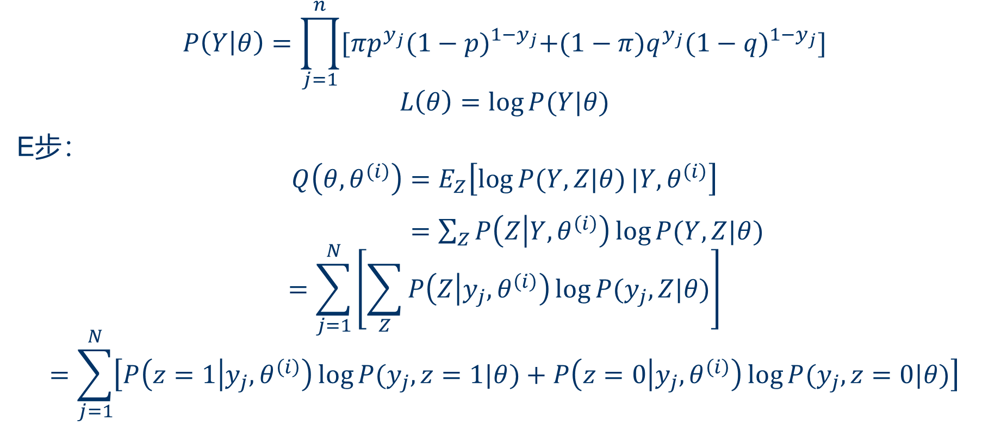
例：三硬币模型
$$P\left(Y | θ\right)=\prod_{j=1}^{n}{[πp^{y_{j}}{(1−p)}^{1−y_{j}}+(1−π)q^{y_{j}}{(1−q)}^{1−y_{j}}]}$$
$$L\left(θ\right)=\log{P(Y|θ)}$$
E步：
$$Q\left(θ,θ^{\left(i\right)}\right)=E_{Z}\left[\log{P(Y,Z|θ)}|Y,θ^{\left(i\right)}\right]$$
$=\sum_{Z}{P\left(Z | Y,θ^{\left(i\right)}\right)\log{P(Y,Z|θ)}}$
$$=\sum_{j=1}^{N}{\left[\sum_{Z}{P\left(Z | y_{j},θ^{\left(i\right)}\right)}\log{P(y_{j},Z|θ)}\right]}$$
$$=\sum_{j=1}^{N}{\left[P\left(z=1 | y_{j},θ^{\left(i\right)}\right)\log{P(y_{j},z=1|θ)}+P\left(z=0 | y_{j},θ^{\left(i\right)}\right)\log{P(y_{j},z=0|θ)}\right]}$$

Slide 17
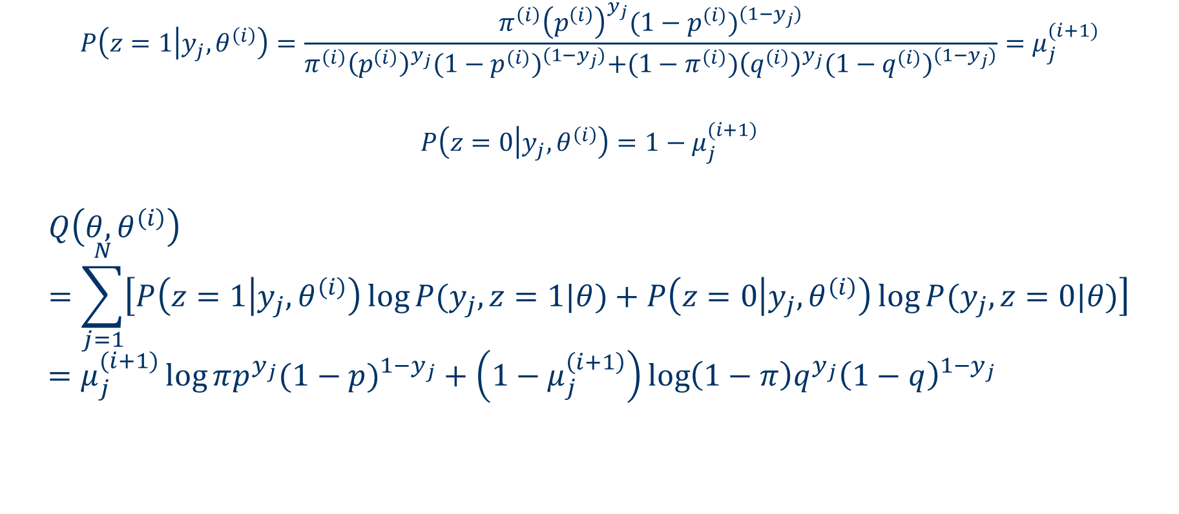
例：三硬币模型
$$P\left(z=1 | y_{j},θ^{\left(i\right)}\right)=\frac{π^{\left(i\right)}{\left(p^{\left(i\right)}\right)}^{y_{j}}{(1−p^{(i)})}^{(1−y_{j})}}{π^{\left(i\right)}{\left(p^{\left(i\right)}\right)}^{y_{j}}{(1−p^{(i)})}^{(1−y_{j})}+{(1−π}^{\left(i\right)}){\left(q^{\left(i\right)}\right)}^{y_{j}}{(1−q^{(i)})}^{(1−y_{j})}}=μ_{j}^{(i+1)}$$
$$P\left(z=0 | y_{j},θ^{\left(i\right)}\right)=1−μ_{j}^{(i+1)}$$
$$Q\left(θ,θ^{\left(i\right)}\right)=\sum_{j=1}^{N}{\left[P\left(z=1 | y_{j},θ^{\left(i\right)}\right)\log{P(y_{j},z=1|θ)}+P\left(z=0 | y_{j},θ^{\left(i\right)}\right)\log{P(y_{j},z=0|θ)}\right]}$$
$$=μ_{j}^{(i+1)}\log{πp^{y_{j}}{(1−p)}^{1−y_{j}}}+\left(1−μ_{j}^{\left(i+1\right)}\right)\log\left(1−π\right)q^{y_{j}}{\left(1−q\right)}^{1−y_{j}}$$
Notes:
$μ_{j}^{(i+1)}$就是在当前的参数下，观测值取$y_{j}$时隐含值为1，也就是观测值是B硬币产生的的概率，它在每一次迭代中是一个常数，在求极值时不用考虑。

Slide 18
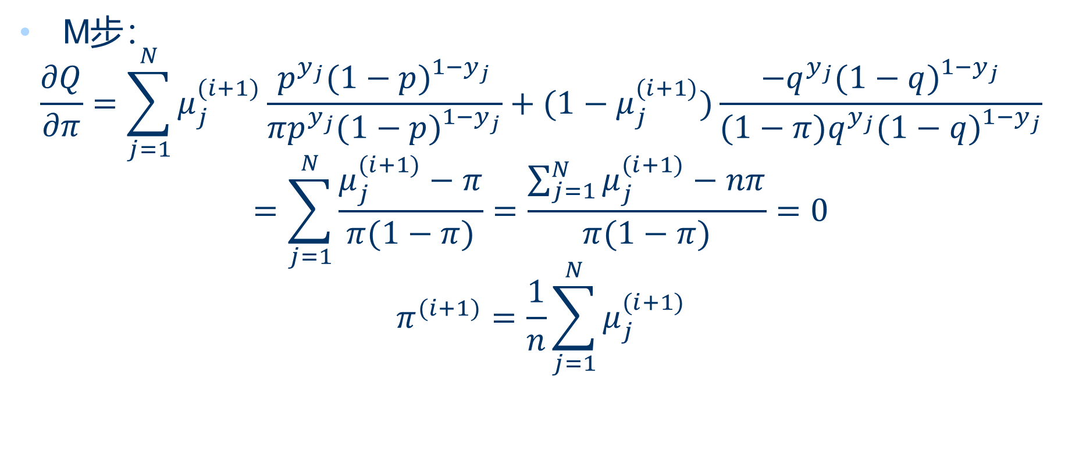
例：三硬币模型
M步：
$$\frac{∂Q}{∂π}=\sum_{j=1}^{N}{μ_{j}^{(i+1)}\frac{p^{y_{j}}{(1−p)}^{1−y_{j}}}{πp^{y_{j}}{(1−p)}^{1−y_{j}}}+(1−μ_{j}^{(i+1)})\frac{{−q}^{y_{j}}{(1−q)}^{1−y_{j}}}{{(1−π)q}^{y_{j}}{(1−q)}^{1−y_{j}}}}$$
$$=\sum_{j=1}^{N}{\frac{μ_{j}^{(i+1)}−π}{π(1−π)}}=\frac{\sum_{j=1}^{N}{μ_{j}^{(i+1)}}−nπ}{π(1−π)}=0$$
$$π^{(i+1)}=\frac{1}{n}\sum_{j=1}^{N}{μ_{j}^{(i+1)}}$$

Slide 19
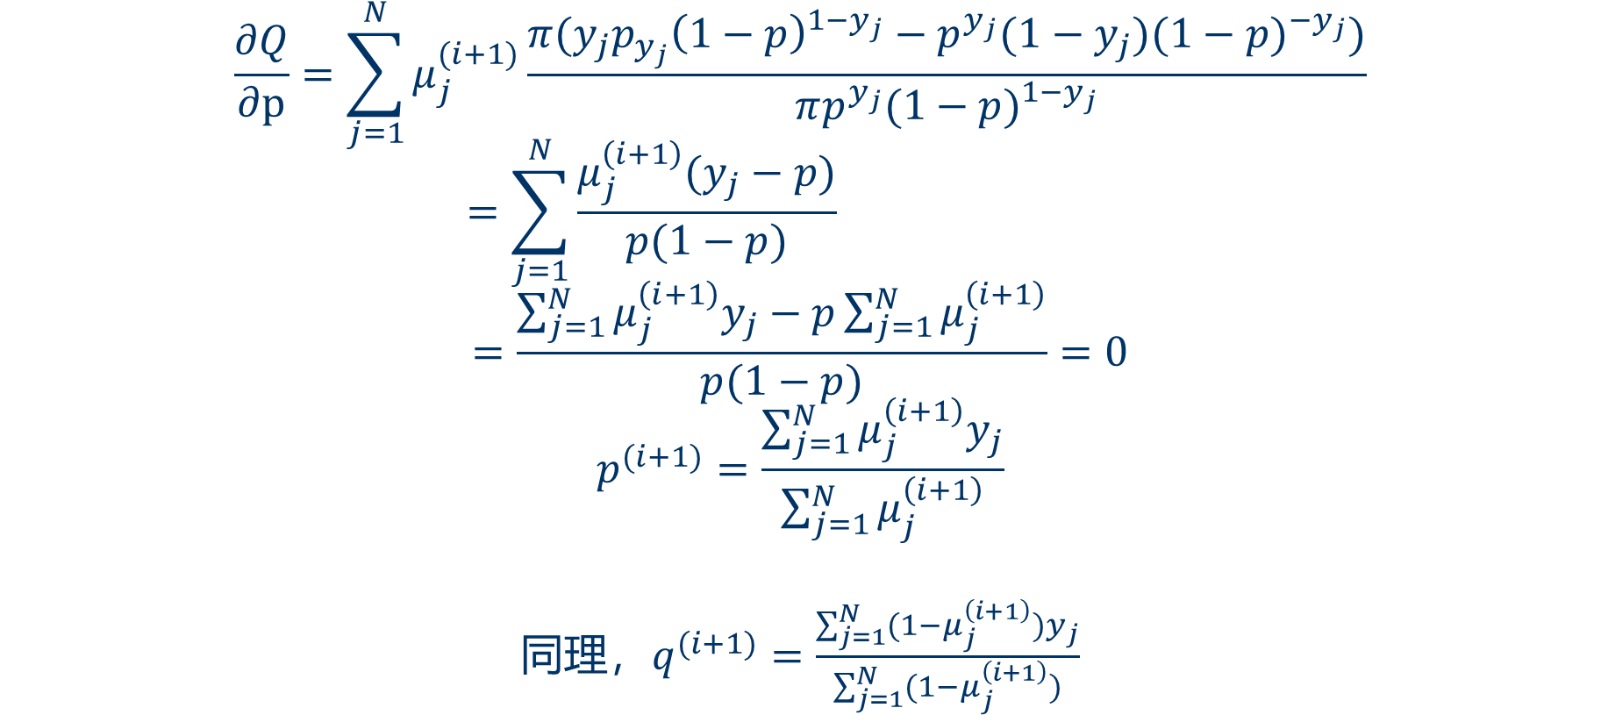
例：三硬币模型
$$\frac{∂Q}{∂p}=\sum_{j=1}^{N}{μ_{j}^{(i+1)}\frac{π(y_{j}p_{y_{j}}{\left(1−p\right)}^{1−y_{j}}−p^{y_{j}}(1−y_{j}){(1−p)}^{−y_{j}})}{πp^{y_{j}}{(1−p)}^{1−y_{j}}}}$$
$$=\sum_{j=1}^{N}{\frac{μ_{j}^{\left(i+1\right)}(y_{j}−p)}{p(1−p)}}$$
$$=\frac{\sum_{j=1}^{N}{μ_{j}^{\left(i+1\right)}y_{j}−p\sum_{j=1}^{N}{μ_{j}^{\left(i+1\right)}}}}{p(1−p)}=0$$
$$p^{(i+1)}=\frac{\sum_{j=1}^{N}{μ_{j}^{\left(i+1\right)}y_{j}}}{\sum_{j=1}^{N}{μ_{j}^{\left(i+1\right)}}}$$
同理，$q^{(i+1)}=\frac{\sum_{j=1}^{N}{{(1−μ}_{j}^{\left(i+1\right)})y_{j}}}{\sum_{j=1}^{N}{{(1−μ}_{j}^{\left(i+1\right)})}}$

Slide 20
内容目录
01
EM算法的引入
02
EM算法的导出
03
EM算法的收敛性
04
高斯混合模型参数估计的EM算法
05
EM算法的推广
Notes:
首先我来简单介绍一下这个题目。

Slide 21
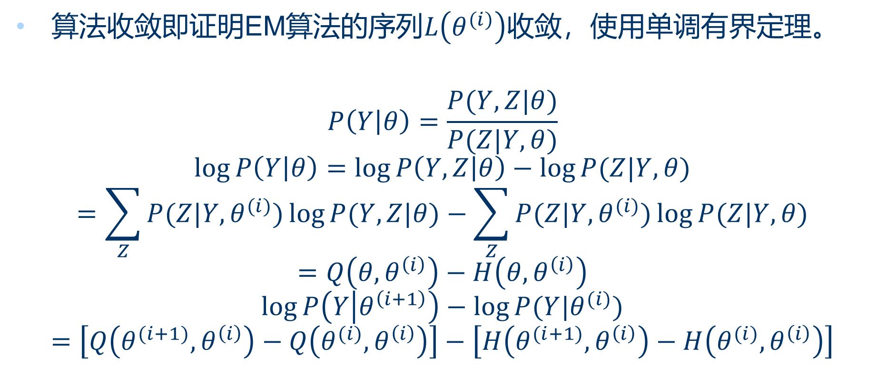

EM算法的收敛性
算法收敛即证明EM算法的序列$L\left(θ^{(i)}\right)$收敛，使用单调有界定理。
$$P\left(Y | θ\right)=\frac{P(Y,Z|θ)}{P(Z|Y,θ)}$$
$$\log{P\left(Y | θ\right)=\log{P\left(Y,Z | θ\right)−\log{P(Z|Y,θ)}}}$$
$$=\sum_{Z}{P(Z|Y,θ^{(i)})\log{P(Y,Z|θ)}}−\sum_{Z}{P(Z|Y,θ^{(i)})\log{P(Z|Y,θ)}}$$
$$=Q\left(θ,θ^{\left(i\right)}\right)−H\left(θ,θ^{\left(i\right)}\right)$$
$$\log{P\left(Y | θ^{\left(i+1\right)}\right)−\log{P(Y|θ^{(i)})}}$$
$$=\left[Q\left(θ^{(i+1)},θ^{\left(i\right)}\right)−Q\left(θ^{(i)},θ^{\left(i\right)}\right)\right]−\left[H\left(θ^{(i+1)},θ^{\left(i\right)}\right)−H\left(θ^{(i)},θ^{\left(i\right)}\right)\right]$$
$1×$

Slide 22
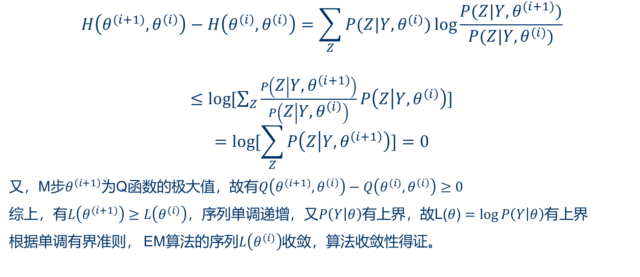
EM算法的收敛性
$$H\left(θ^{(i+1)},θ^{\left(i\right)}\right)−H\left(θ^{\left(i\right)},θ^{\left(i\right)}\right)=\sum_{Z}{P(Z|Y,θ^{(i)})\log{\frac{P(Z|Y, θ^{(i+1)})}{P(Z|Y, θ^{(i)})}}}$$
$≤\log{[\sum_{Z}{\frac{P\left(Z | Y, θ^{\left(i+1\right)}\right)}{P\left(Z | Y, θ^{\left(i\right)}\right)}P\left(Z | Y,θ^{\left(i\right)}\right)}]}$
$$=\log{[\sum_{Z}{P\left(Z | Y,θ^{\left(i+1\right)}\right)}]}=0$$
又，M步$θ^{\left(i+1\right)}$为Q函数的极大值，故有$Q\left(θ^{(i+1)},θ^{\left(i\right)}\right)−Q\left(θ^{(i)},θ^{\left(i\right)}\right)≥0$
综上，有$L\left(θ^{(i+1)}\right)≥L\left(θ^{(i)}\right)$，序列单调递增，又$P\left(Y | θ\right)$有上界，故$\text{L}\text{(}θ\text{)}=log{P\left(Y | θ\right)}$有上界
根据单调有界准则， EM算法的序列$L\left(θ^{(i)}\right)$收敛，算法收敛性得证。
逆用jesen不等式

Slide 23
内容目录
01
EM算法的引入
02
EM算法的导出
03
EM算法的收敛性
04
高斯混合模型参数估计的EM算法
05
EM算法的推广
Notes:
首先我来简单介绍一下这个题目。

Slide 24
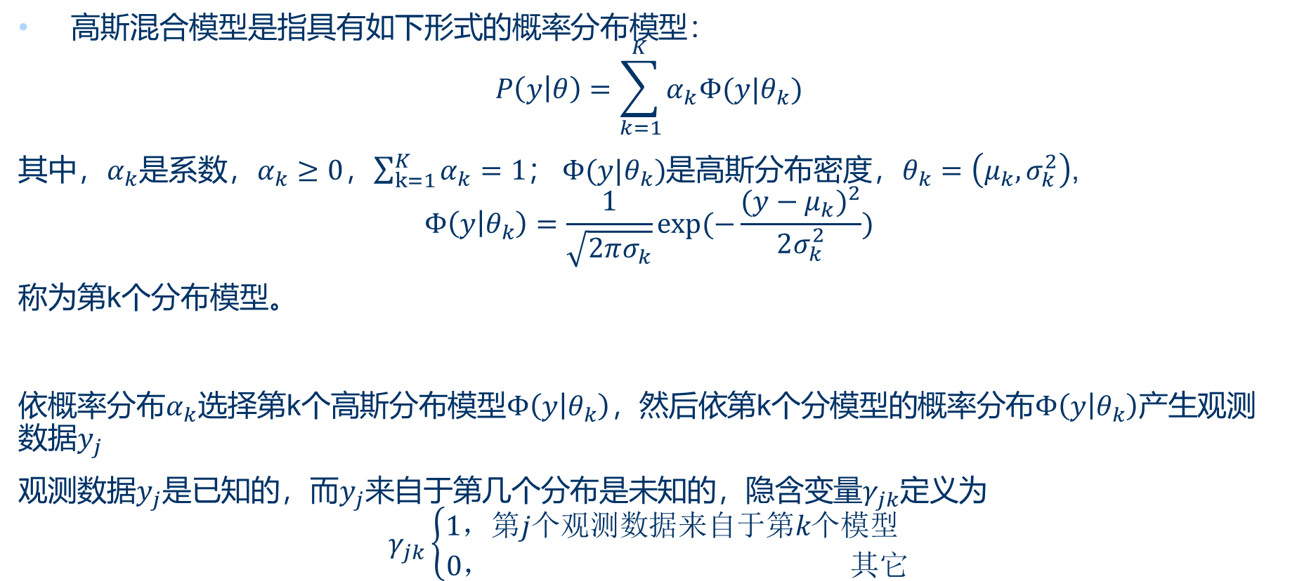
高斯混合模型参数估计的EM算法
高斯混合模型是指具有如下形式的概率分布模型：
$$P\left(y | θ\right)=\sum_{k=1}^{K}{α_{k}Φ(y|θ_{k})}$$
其中，$α_{k}$是系数，$α_{k}≥0$，$\sum_{k=1}^{K}{α_{k}=1}$； $Φ(y|θ_{k})$是高斯分布密度，$θ_{k}=\left(μ_{k},σ_{k}^{2}\right)$,
$$Φ\left(y | θ_{k}\right)=\frac{1}{\sqrt{2πσ_{k}}}exp⁡(−\frac{{(y−μ_{k})}^{2}}{2σ_{k}^{2}})$$
称为第k个分布模型。
依概率分布$α_{k}$选择第k个高斯分布模型$Φ\left(y | θ_{k}\right)$，然后依第k个分模型的概率分布$Φ\left(y | θ_{k}\right)$产生观测数据$y_{j}$
观测数据$y_{j}$是已知的，而$y_{j}$来自于第几个分布是未知的，隐含变量$γ_{jk}$定义为
$$γ_{jk}\left\{\begin{aligned}1，第j个观测数据来自于第k个模型 \\ 0， 其它\end{aligned}\right.$$

Slide 25
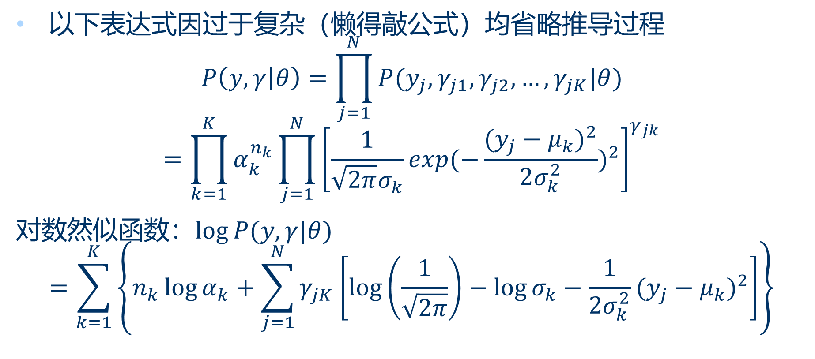
高斯混合模型参数估计的EM算法
以下表达式因过于复杂（懒得敲公式）均省略推导过程
$$P\left(y,γ | θ\right)=\prod_{j=1}^{N}{P(y_{j},γ_{j1},γ_{j2},…,γ_{jK}|θ)}$$
$$=\prod_{k=1}^{K}{α_{k}^{n_{k}}}\prod_{j=1}^{N}{{\left[\frac{1}{\sqrt{2π}σ_{k}}exp{(−\frac{{(y_{j}−μ_{k})}^{2}}{2σ_{k}^{2}})}^{2}\right]}^{γ_{jk}}}$$
对数然似函数：$\log{P(y,γ|θ)}$
$$=\sum_{k=1}^{K}{\left\{n_{k}\log{α_{k}}+\sum_{j=1}^{N}{γ_{jK}\left[\log\left(\frac{1}{\sqrt{2π}}\right)−\log{σ_{k}}−\frac{1}{2σ_{k}^{2}}{(y_{j}−μ_{k})}^{2}\right]}\right\}}$$

Slide 26
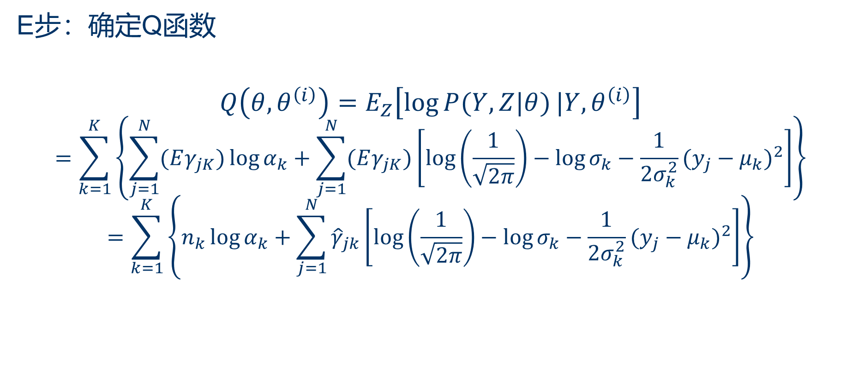
高斯混合模型参数估计的EM算法
E步：确定Q函数
$$Q\left(θ,θ^{\left(i\right)}\right)=E_{Z}\left[\log{P(Y,Z|θ)}|Y,θ^{\left(i\right)}\right]$$
$$=\sum_{k=1}^{K}{\left\{\sum_{j=1}^{N}{(Eγ_{jK})\log{α_{k}}}+\sum_{j=1}^{N}{(Eγ_{jK})\left[\log\left(\frac{1}{\sqrt{2π}}\right)−\log{σ_{k}}−\frac{1}{2σ_{k}^{2}}{(y_{j}−μ_{k})}^{2}\right]}\right\}}$$
$$=\sum_{k=1}^{K}{\left\{n_{k}\log{α_{k}}+\sum_{j=1}^{N}{{\hat{γ}}_{jk}\left[\log\left(\frac{1}{\sqrt{2π}}\right)−\log{σ_{k}}−\frac{1}{2σ_{k}^{2}}{(y_{j}−μ_{k})}^{2}\right]}\right\}}$$

Slide 27
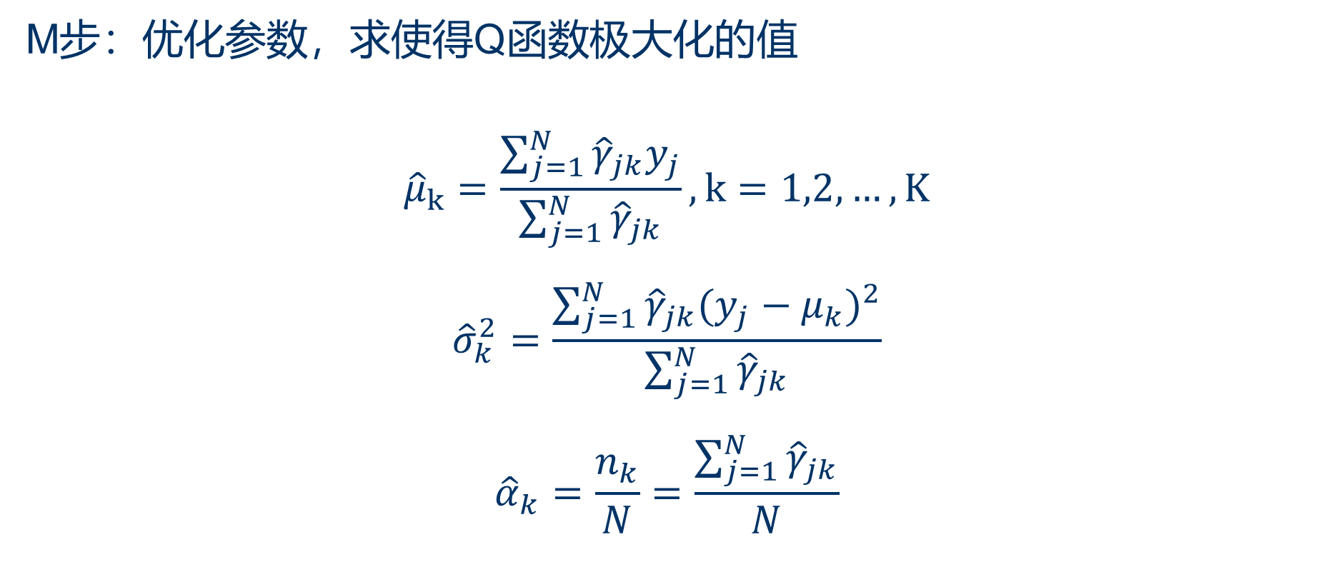
高斯混合模型参数估计的EM算法
M步：优化参数，求使得Q函数极大化的值
$${\hat{μ}}_{k}=\frac{\sum_{j=1}^{N}{{\hat{γ}}_{jk}y_{j}}}{\sum_{j=1}^{N}{{\hat{γ}}_{jk}}}, k=1,2,…,K$$
$${\hat{σ}}_{k}^{2}=\frac{\sum_{j=1}^{N}{{\hat{γ}}_{jk}{(y_{j}−μ_{k})}^{2}}}{\sum_{j=1}^{N}{{\hat{γ}}_{jk}}}$$
$${\hat{α}}_{k}=\frac{n_{k}}{N}=\frac{\sum_{j=1}^{N}{{\hat{γ}}_{jk}}}{N}$$

Slide 28
内容目录
01
EM算法的引入
02
EM算法的导出
03
EM算法的收敛性
04
高斯混合模型参数估计的EM算法
05
EM算法的推广
Notes:
首先我来简单介绍一下这个题目。

Slide 29
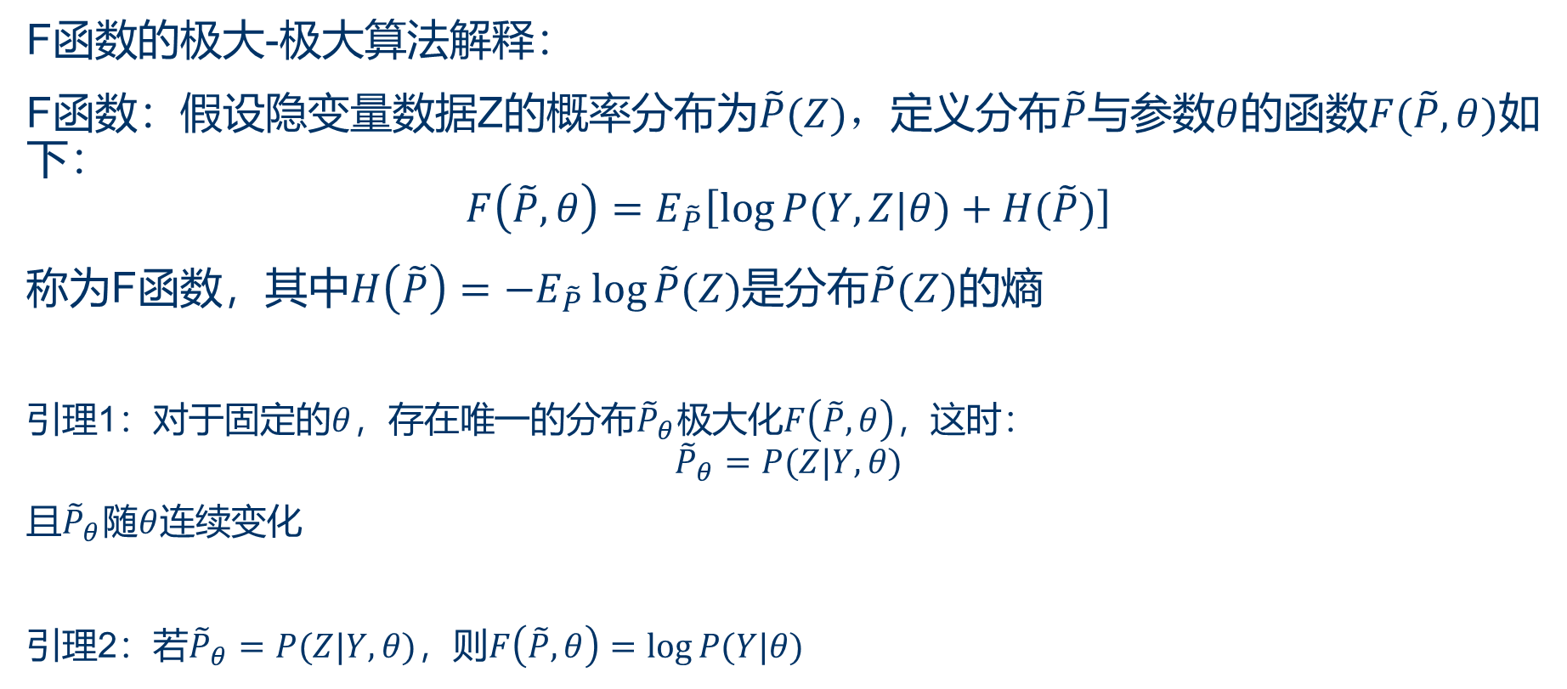
EM算法的推广
F函数的极大-极大算法解释：
F函数：假设隐变量数据Z的概率分布为$\tilde{P}(Z)，$定义分布$\tilde{P}$与参数$θ$的函数$F(\tilde{P},θ)$如下：
$$F\left(\tilde{P},θ\right)=E_{\tilde{P}}\left[\log{P(Y,Z|θ)}+H(\tilde{P})\right]$$
称为F函数，其中$H\left(\tilde{P}\right)=−E_{\tilde{P}}\log{\tilde{P}(Z)}$是分布$\tilde{P}(Z)$的熵
引理1：对于固定的$θ$，存在唯一的分布${\tilde{P}}_{θ}$极大化$F\left(\tilde{P},θ\right)$，这时：
$${\tilde{P}}_{θ}=P(Z|Y,θ)$$
且${\tilde{P}}_{θ}$随$θ$连续变化
引理2：若${\tilde{P}}_{θ}=P(Z|Y,θ)$，则$F\left(\tilde{P},θ\right)=\log{P(Y|θ)}$

Slide 30
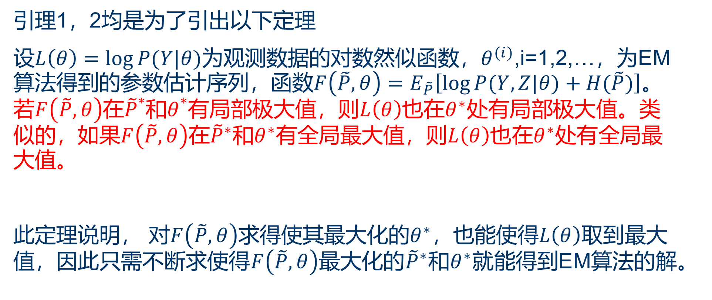
EM算法的推广
引理1，2均是为了引出以下定理
设$L\left(θ\right)=\log{P(Y|θ)}$为观测数据的对数然似函数，$θ^{(i)}$,i=1,2,…，为EM算法得到的参数估计序列，函数$F\left(\tilde{P},θ\right)=E_{\tilde{P}}\left[\log{P(Y,Z|θ)}+H(\tilde{P})\right]$。若$F\left(\tilde{P},θ\right)$在${\tilde{P}}^{∗}$和$θ^{∗}$有局部极大值，则$L\left(θ\right)$也在$θ^{∗}$处有局部极大值。类似的，如果$F\left(\tilde{P},θ\right)$在${\tilde{P}}^{∗}$和$θ^{∗}$有全局最大值，则$L\left(θ\right)$也在$θ^{∗}$处有全局最大值。
此定理说明， 对$F\left(\tilde{P},θ\right)$求得使其最大化的$θ^{∗}$，也能使得$L\left(θ\right)$取到最大值，因此只需不断求使得$F\left(\tilde{P},θ\right)$最大化的${\tilde{P}}^{∗}$和$θ^{∗}$就能得到EM算法的解。

Slide 31
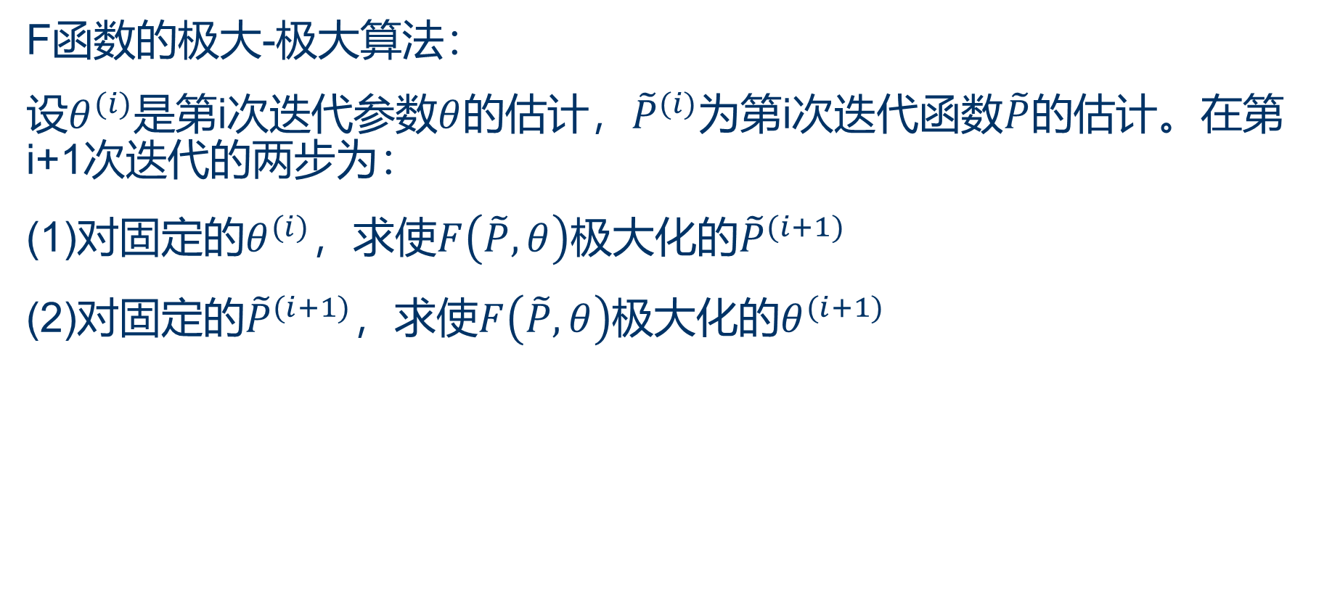
EM算法的推广
F函数的极大-极大算法：
设$θ^{(i)}$是第i次迭代参数$θ$的估计，${\tilde{P}}^{(i)}$为第i次迭代函数$\tilde{P}$的估计。在第i+1次迭代的两步为：
(1)对固定的$θ^{(i)}$，求使$F\left(\tilde{P},θ\right)$极大化的${\tilde{P}}^{(i+1)}$
(2)对固定的${\tilde{P}}^{(i+1)}$，求使$F\left(\tilde{P},θ\right)$极大化的$θ^{(i+1)}$

Slide 32
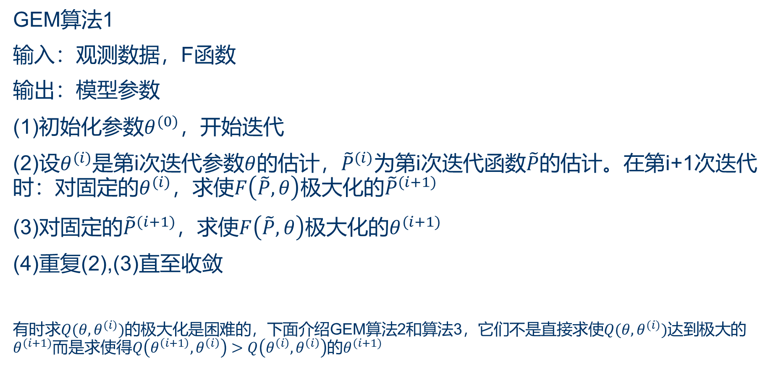
EM算法的推广
GEM算法1
输入：观测数据，F函数
输出：模型参数
(1)初始化参数$θ^{(0)}$，开始迭代
(2)设$θ^{(i)}$是第i次迭代参数$θ$的估计，${\tilde{P}}^{(i)}$为第i次迭代函数$\tilde{P}$的估计。在第i+1次迭代时：对固定的$θ^{(i)}$，求使$F\left(\tilde{P},θ\right)$极大化的${\tilde{P}}^{(i+1)}$
(3)对固定的${\tilde{P}}^{(i+1)}$，求使$F\left(\tilde{P},θ\right)$极大化的$θ^{(i+1)}$
(4)重复(2),(3)直至收敛
有时求$Q(θ,θ^{(i)})$的极大化是困难的，下面介绍GEM算法2和算法3，它们不是直接求使$Q(θ,θ^{(i)})$达到极大的$θ^{(i+1)}$而是求使得$Q\left(θ^{\left(i+1\right)},θ^{\left(i\right)}\right)>Q\left(θ^{\left(i\right)},θ^{\left(i\right)}\right)$的$θ^{(i+1)}$

Slide 33
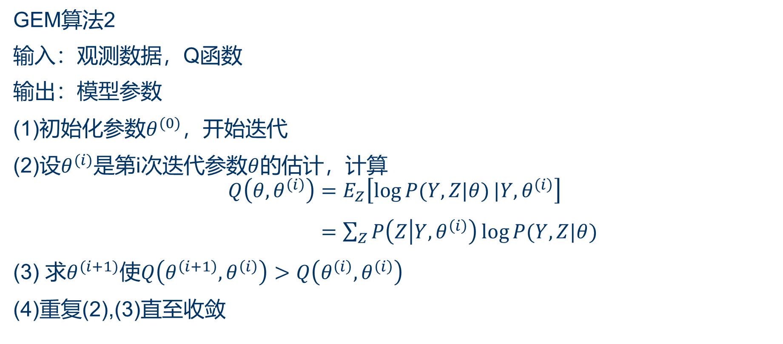
EM算法的推广
GEM算法2
输入：观测数据，Q函数
输出：模型参数
(1)初始化参数$θ^{(0)}$，开始迭代
(2)设$θ^{(i)}$是第i次迭代参数$θ$的估计，计算
$$Q\left(θ,θ^{\left(i\right)}\right)=E_{Z}\left[\log{P(Y,Z|θ)}|Y,θ^{\left(i\right)}\right]$$
$=\sum_{Z}{P\left(Z | Y,θ^{\left(i\right)}\right)\log{P(Y,Z|θ)}}$
(3) 求$θ^{(i+1)}$使$Q\left(θ^{\left(i+1\right)},θ^{\left(i\right)}\right)>Q\left(θ^{\left(i\right)},θ^{\left(i\right)}\right)$
(4)重复(2),(3)直至收敛

Slide 34
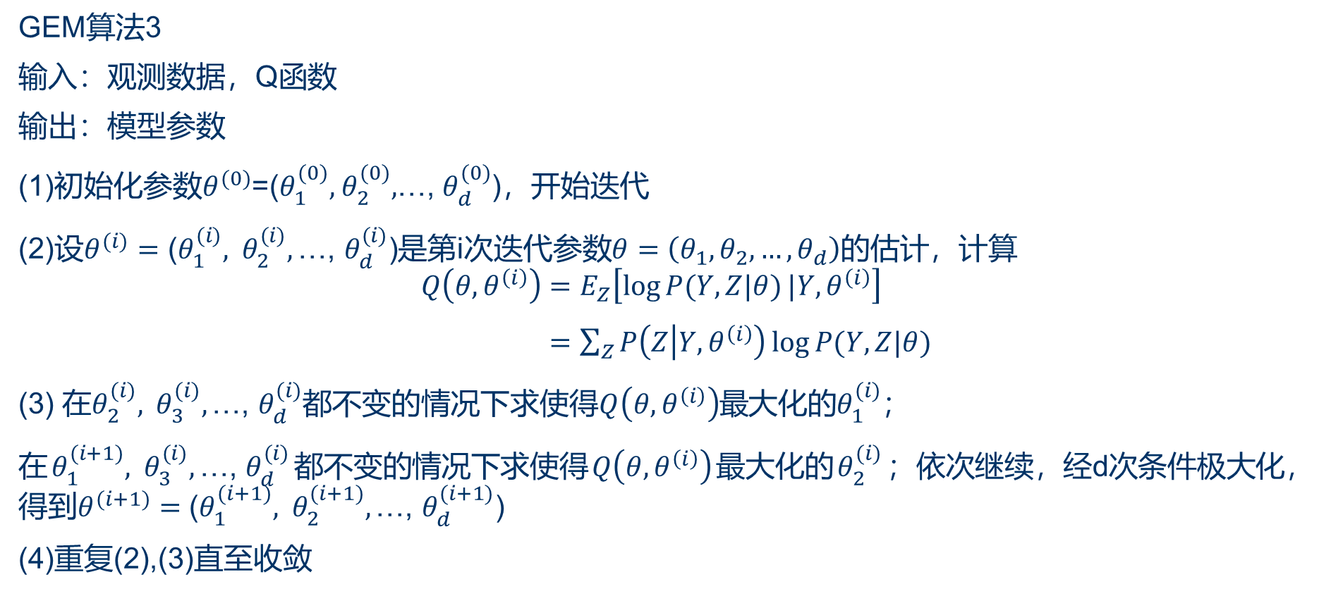
EM算法的推广
GEM算法3
输入：观测数据，Q函数
输出：模型参数
(1)初始化参数$θ^{(0)}$=($θ_{1}^{(0)},$ $θ_{2}^{(0)},$…, $θ_{d}^{(0)}$)，开始迭代
(2)设$θ^{(i)}=\text{(}θ_{1}^{(i)}, θ_{2}^{(i)},\text{…, }θ_{d}^{(i)}\text{)}$是第i次迭代参数$θ=\left(θ_{1},θ_{2},…,θ_{d}\right)$的估计，计算
$$Q\left(θ,θ^{\left(i\right)}\right)=E_{Z}\left[\log{P(Y,Z|θ)}|Y,θ^{\left(i\right)}\right]$$
$=\sum_{Z}{P\left(Z | Y,θ^{\left(i\right)}\right)\log{P(Y,Z|θ)}}$
(3) 在$θ_{2}^{(i)}, θ_{3}^{(i)},\text{…, }θ_{d}^{(i)}$都不变的情况下求使得$Q\left(θ,θ^{\left(i\right)}\right)$最大化的$θ_{1}^{(i)}$；
在$θ_{1}^{(i+1)}, θ_{3}^{(i)},\text{…, }θ_{d}^{(i)}$都不变的情况下求使得$Q\left(θ,θ^{\left(i\right)}\right)$最大化的$θ_{2}^{(i)}$；依次继续，经d次条件极大化，得到$θ^{(i+1)}=\text{(}θ_{1}^{(i+1)}, θ_{2}^{(i+1)},\text{…, }θ_{d}^{(i+1)}\text{)}$
(4)重复(2),(3)直至收敛

